Slide 1

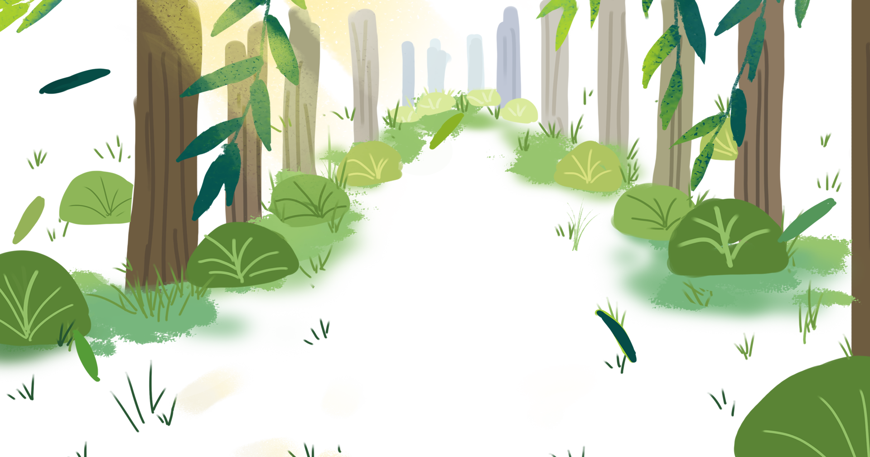






Slide 2



Slide 3


Em có biết sông Hồng bắt nguồn từ đâu?
Mô tả một số nét chính về đời sống vật chất của người Việt cổ.
Sông Hồng chảy qua những tỉnh, thành phố nào ở nước ta?

Slide 4






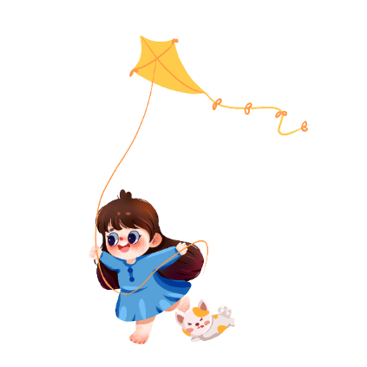
* Năng lực đặc thù:
- Xác định được hệ thống sông Hồng trên lược đồ. Kể được một số tên gọi khác của sông Hồng. Trình bày được một số thành tựu của văn minh sông Hồng
* Năng lực chung: giao tiếp, hợp tác, giải quyết vấn đề và sáng tạo, tự chủ tự học
* Phẩm chất: yêu nước, nhân ái, đoàn kết, trách nhiệm.

Slide 5


Slide 6

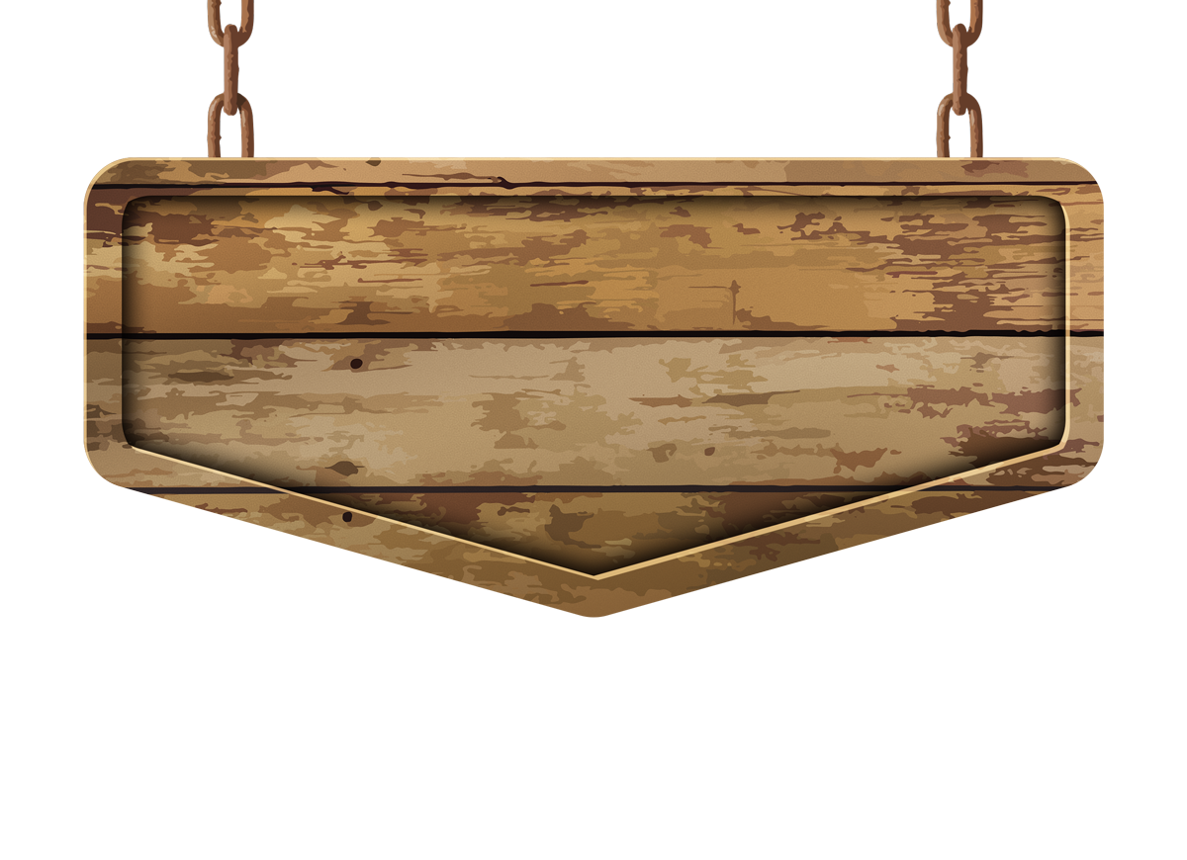




Slide 7

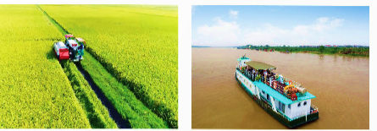
Hình 5. Cánh đồng lúa
(tỉnh Thái Bình)
Hình 6. Du lịch trên
sông Hồng (thành phố Hà Nội)
Đọc thông tin và quan sát các hình 5,6 em hãy đề xuất một số biện pháp để góp phần giữ gìn và phát huy giá trị sông Hồng.

Slide 8

Một số biện pháp để góp phần
giữ gìn và phát huy giá trị sông Hồng
Khai thác hợp lí
Bảo vệ môi trường
Tuyên truyền mọi người chung tay bảo vệ nguồn nước.

Slide 9


Slide 10
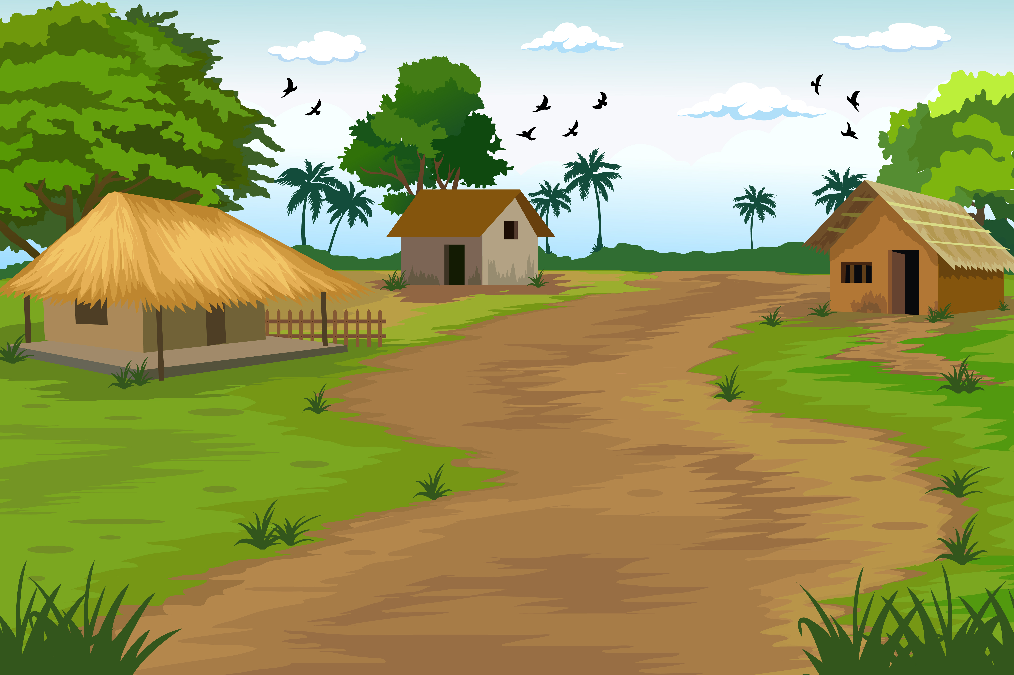
1. Lập và hoàn thành bảng mô tả (theo gợi ý dưới đây) về đời sống vật chất và tinh thần của người Việt cổ
Đời sống của người Việt cổ |  | Biểu hiện
Đời sống vật chất | Thức ăn
 | Nhà ở
 | Trang phục
 | Phương tiện đi lại
Đời sống tinh thần | Tín ngưỡng
 | Phong tục, tập quán

Slide 11
Lập và hoàn thành bảng mô tả (theo gợi ý dưới đây)
về đời sống vật chất và tinh thần của người Việt cổ
Đời sống của người Việt cổ |  | Biểu hiện
Đời sống vật chất | Thức ăn
 | Nhà ở
 | Trang phục
 | Phương tiện đi lại
Đời sống tinh thần | Tín ngưỡng
 | Phong tục, tập quán
Lúa, gạo
Nhà sàn
Nam thường đóng khố cởi trần, nữ mặc váy và áo yếm
Chủ yếu bằng thuyền
Thờ cúng tổ tiên, thờ cúng các vị thần: thần Sông, thần Núi
Phong tục ăn trầu, nhuộm răng đen

Slide 12
2. Giới thiệu một câu chuyện dân gian về đời sống của người Việt cổ. Câu chuyện đó giúp em biết điều gì về đời sống của con người thời kì đó?
Câu chuyện dân gian mà em thấy tâm đắc nhất là câu chuyện về sự tích Chử Đồng Tử và Nàng công chúa Tiên Dung. Qua câu chuyện giúp ta nhận thấy rằng từ thời xa xưa dân Việt cổ ta đã mặc trang phục nam đóng khố, và người dân chủ yếu đi lại bằng thuyền bè, có nhiều lễ hội được diễn ra và được lưu giữ đến tận ngày nay.

Slide 13


Slide 14
Em hãy tìm hiểu và kể tên một số phong tục tập quán của người Việt cổ còn được lưu giữ đến ngày nay.

Slide 15


Slide 16
GHI VỞ
3. Giữ gìn và phát huy giá trị sông Hồng:
Khai thác hợp lý, bảo vệ môi trường, tuyên truyền mọi người chung tay bảo vệ nguồn nước sông Hồng. Tuyên truyền người dân không xả rác xuống sông, xử lí nghiêm hoạt động khai thác cát sỏi trái phép, quy hoạch không gian cảnh quan hai bờ sông, …

